Slide 1
한국 노래 순위
201844082 박훈희
GitHub : https://github.com/qkrgnsgml/201844082-

Slide 2

사용 데이터 : 멜론의 인기차트 데이터
데이터 수집 방법 : 크롤링
분석할 내용 : 멜론의 일간인기차트 노래들
프로젝트 범위 : 크롤링, 저장, 분석, 시각화

Slide 3
사용 모듈 및 목적
파이썬의 requests와 BeautifulSoup와 Pandas사용
목적 : 멜론차트 1위~100위까지 크롤링해서 엑셀로 만듦

Slide 4
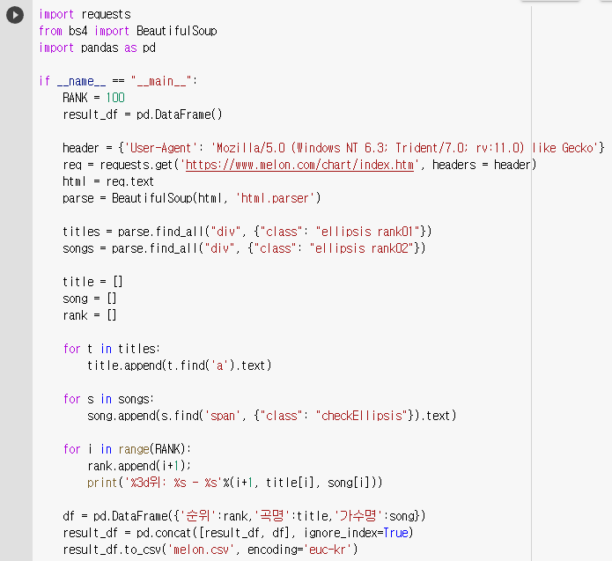
코드

Slide 5
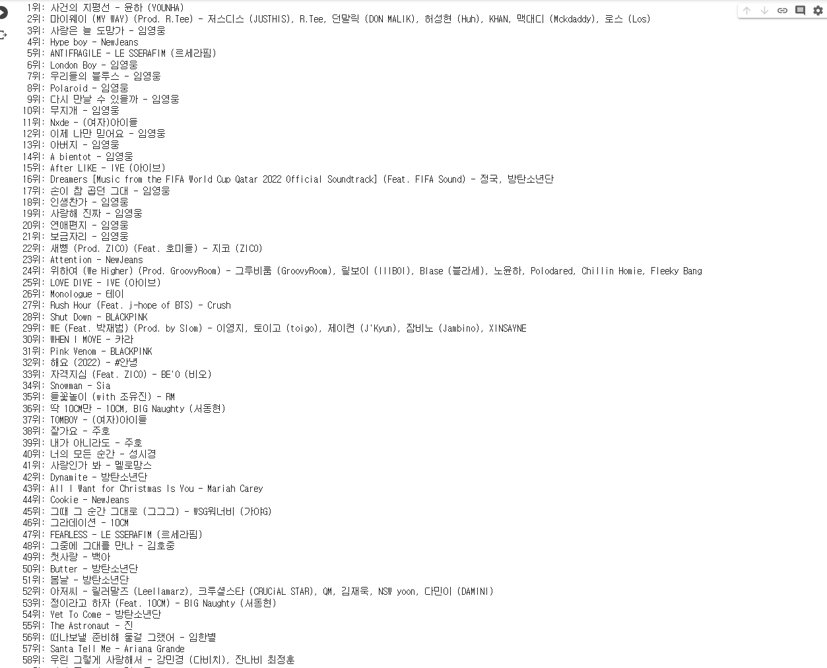
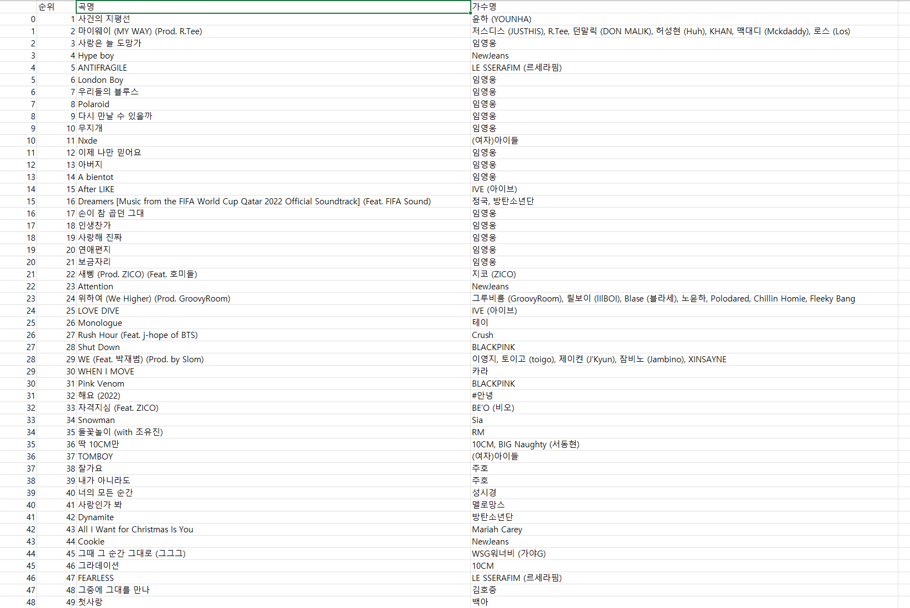
Print(colab) 결과 Excel

Slide 6
이슈
result_df.to_csv('melon.csv', encoding=‘utf-8’)
위 코드로 진행했는데 엑셀의 글자가 깨졌었다.
result_df.to_csv('melon.csv', encoding='euc-kr＇)
로 수정

